Slide 1
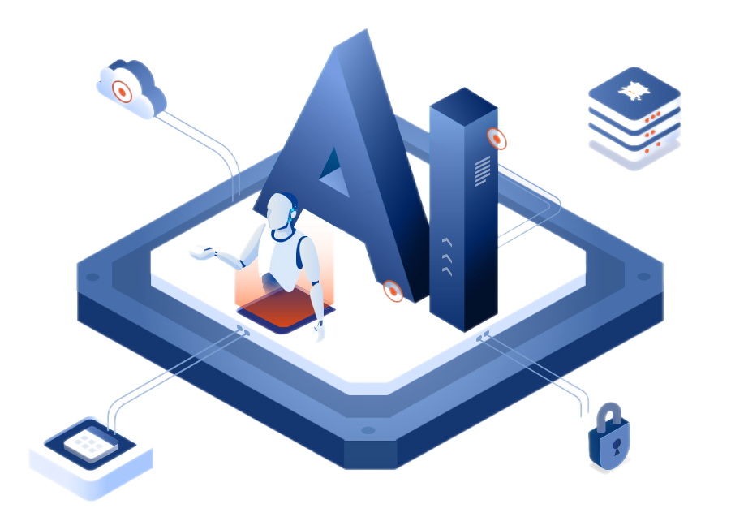
产品简介
精准风控
智能分析
通过对各种数据源的实时监控和预警，以及风险模型的不断优化，能够为金融机构提供更加准确的风险控制和防范措施。
通过对数据的深度挖掘和分析，为金融机构提供准确的客户画像和风险评估，以及针对不同场景的运营分析和策略优化。
运营管理
数智化解决方案
可以帮助金融机构实现对客户全生命周期的精细化管理和服务，包括推荐、营销、客户关系管理、数字化赋能等一系列功能，有效提升客户满意度和忠诚度。
闭环解决方案
能够实现从数据采集、处理、分析、决策到执行的全过程闭环，保障金融机构的业务连续性和稳定性。
企业值得信赖的数据专家

Slide 2
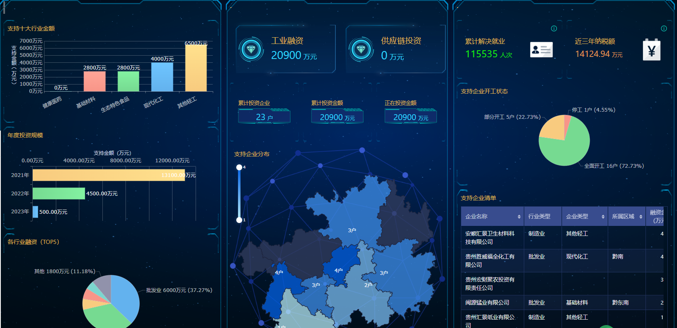
产品简介
产品特点
➱高效快捷：我们可以在短时间内完成审核和放款，为客户提供及时的融资支持。
➱灵活多样：我们可以根据客户的不同需求，提供不同类型的动产融资方案。
➱安全可靠：我们采用严格的风控措施，确保客户的资产安全，同时降低借款风险。
产品优势
◎降低融资成本：相比于传统融资方式，动产融资可以更快速地获得资金，并降低融资成本。
◎保护资产：客户可以利用动产融资的方式获得资金，同时保护提供融资的机构资产安全性。
◎增强灵活性：动产融资不仅可以满足客户的短期资金需求，还可以提供更灵活的还款方式，帮助客户更好地管理自己的现金流。
动产融资服务
应用场景
☑生产经营资金周转
☑投资项目资金筹措
☑债务重组
企业值得信赖的数据专家

Slide 3
产品简介
提升效率
提高竞争力
实现可持续发展
业务流程数字化优化
系统集成和应用开发
企业数字化转型咨询
全面覆盖
个性化定制
持续支持
应用场景
产品优势
产品特点
数字化赋能与改造服务
我们的数字化赋能与改造服务专注于为中小企业提供全面的数字化解决方案，帮助客户实现数字化转型，提升企业效率和竞争力。
企业值得信赖的数据专家

